Slide 1
ＡＩ作物影像辨識
何彥南110753202、李尚霖111753165、林政委111753138

Slide 2
Problem statement
我國農地範圍廣泛，但分佈破碎，造成收集資源的人力和時間成本極高，且農業領域相對缺乏AI技術，因此本實作將會把大量已收集並標住過的農作物進行分類和預測。

Slide 3
Dataset
33種農作物（每種作物2000 ~ 3000 張）
照片準心資訊（專家手動標注）
照片地點資訊（經緯度、鄉鎮）

Slide 4
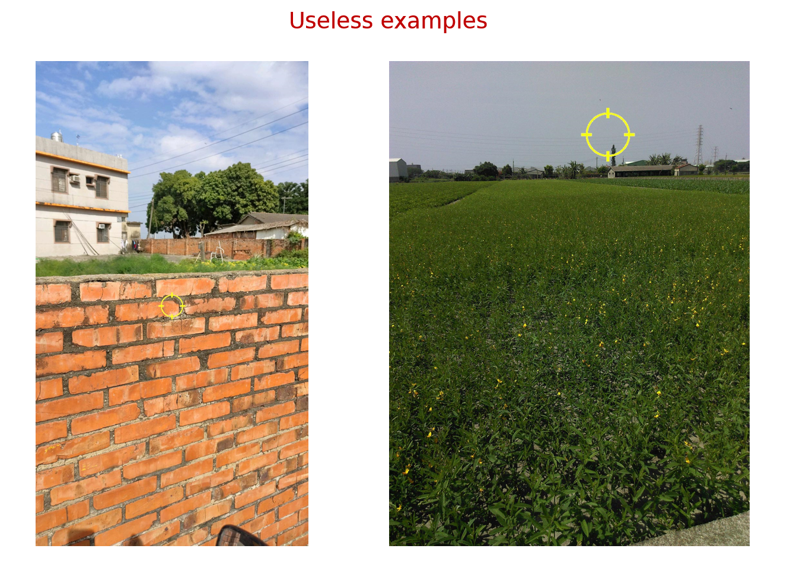
Dataset
準星

Slide 5
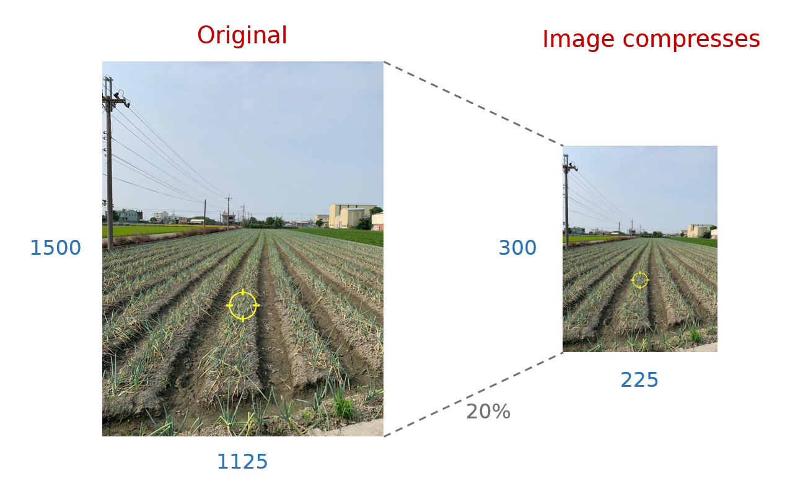
Dataset
解析度、檔案大小
Photo Size: 2.4MP
Total: 170GB
Photo Size: 2MP
Total: 32GB

Slide 6
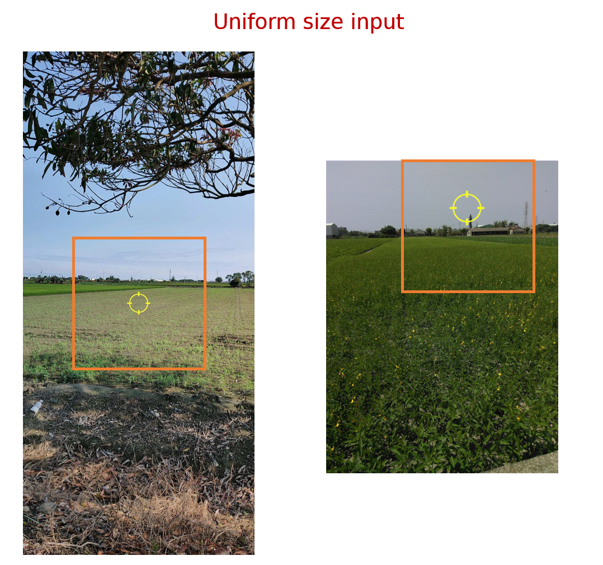
Dataset
統一輸入模型的圖片特徵大小
這部分有很多做法，主要就 crop & resize 兩種方式。
Crop: 是直接從照片中切固定大小，會保留照片部分原始資訊，但全局資訊會被忽略。
Resize: 是把照片強制壓縮 or 放到到固定大小，照片資訊會被扭曲，但可以保留全局資訊。

Slide 7
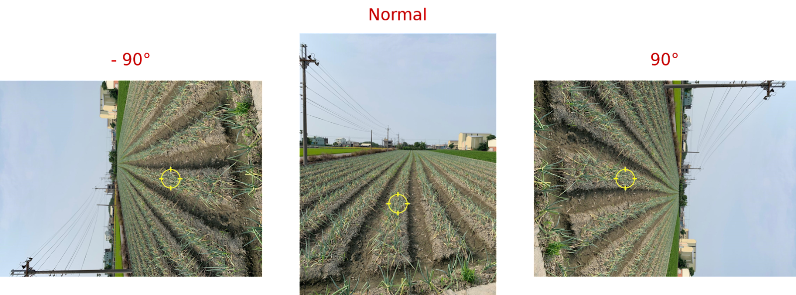
Dataset
照片方向問題
使用 torchvision.transforms. RandomRotation 讓模型在訓練時，每個 epoch 會隨機對圖片進行翻轉，以此增加圖片對不同方向的

Slide 8
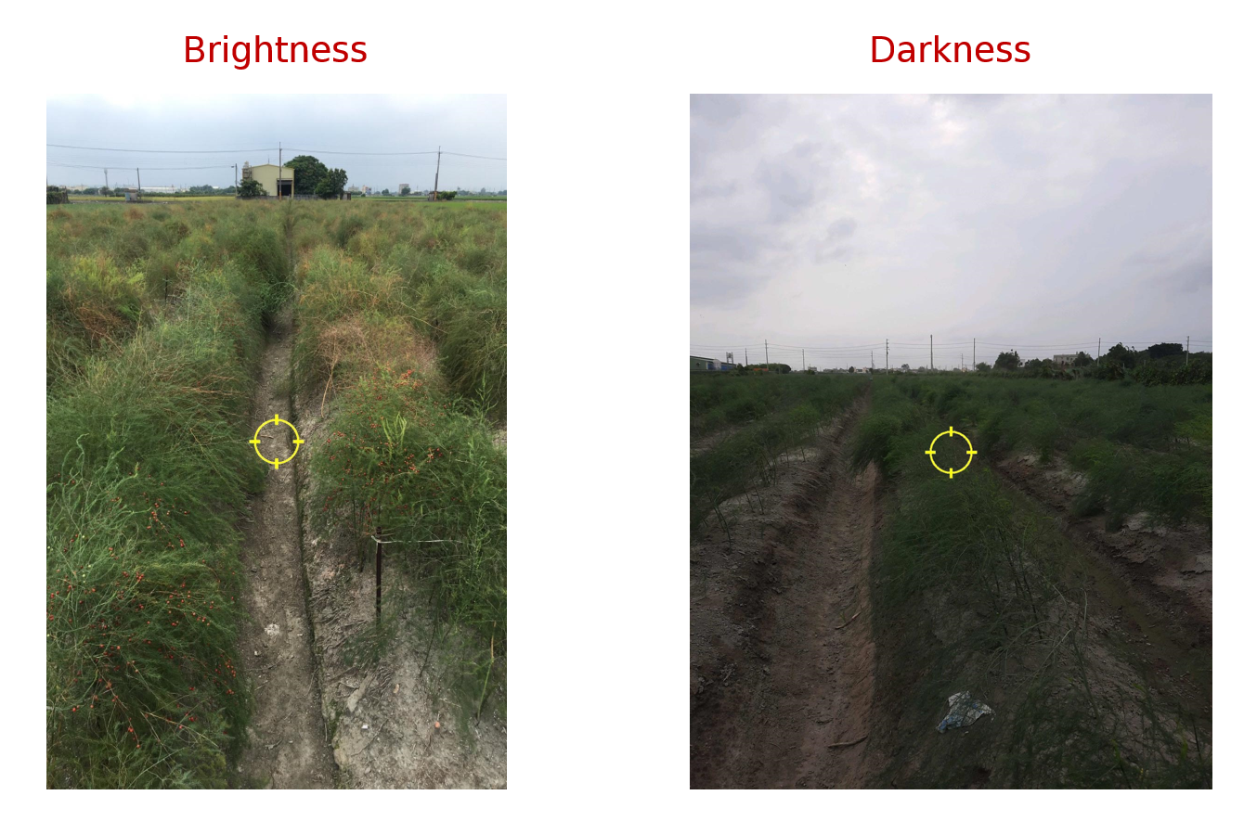
Dataset
亮度、色彩差異
使用 torchvision.transforms.Normalize 對圖片進行 z-score normalization

Slide 9
Method
Data processing
Crop
Resize
RandomRotation
Normalize
690x690
224x224
90°
mean & SD
Model Training
Train
Batch size: 24
70%(62648)
Learning rate: 0.001
CoAtNet Model
Epoch: 40
Val
Loss: CrossEntropy
10%(8953)
Optimizer: AdamW
Evaluation
Test
20%(17900)
Weighted Precision

Slide 10
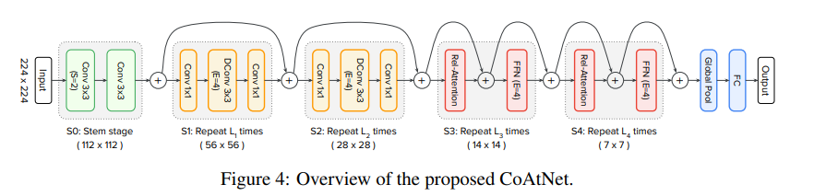
CoAtNet Model
CNN & Transformer

Slide 11
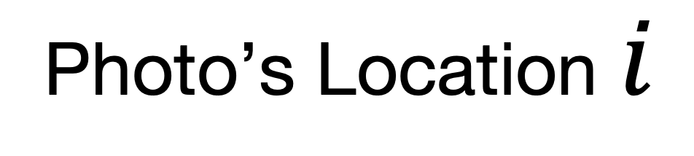
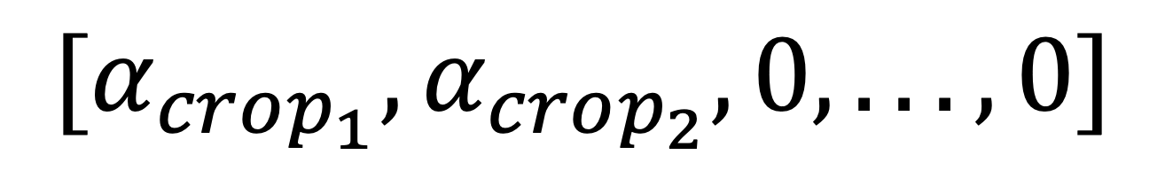
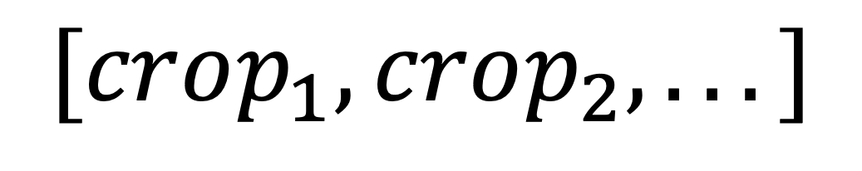
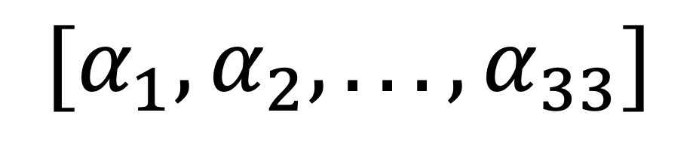
Method
地理資訊
鄉鎮作物對應表：$Town_{i}:[crop_{1},crop_{2},...]$
$$[α_{1},α_{2},...,α_{33}]$$
$$[crop_{1},crop_{2},...]$$
$$[α_{crop_{1}},α_{crop_{2}},0,...,0]$$
Photo’s Location $i$
經過實驗後結果只差 2%

Slide 12
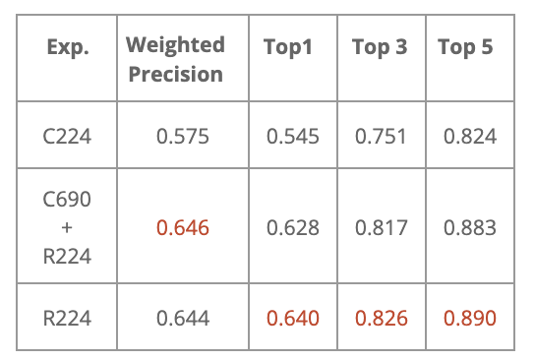
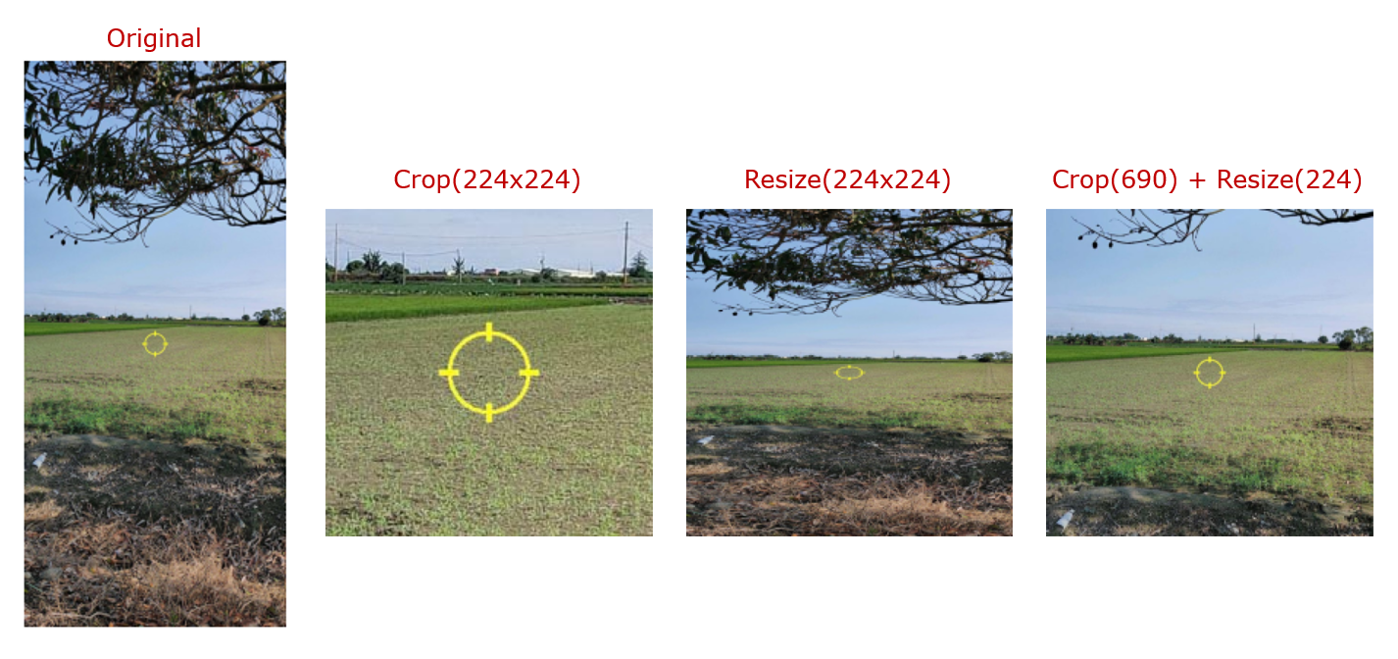
Experiment
Crop & Resize

Slide 13
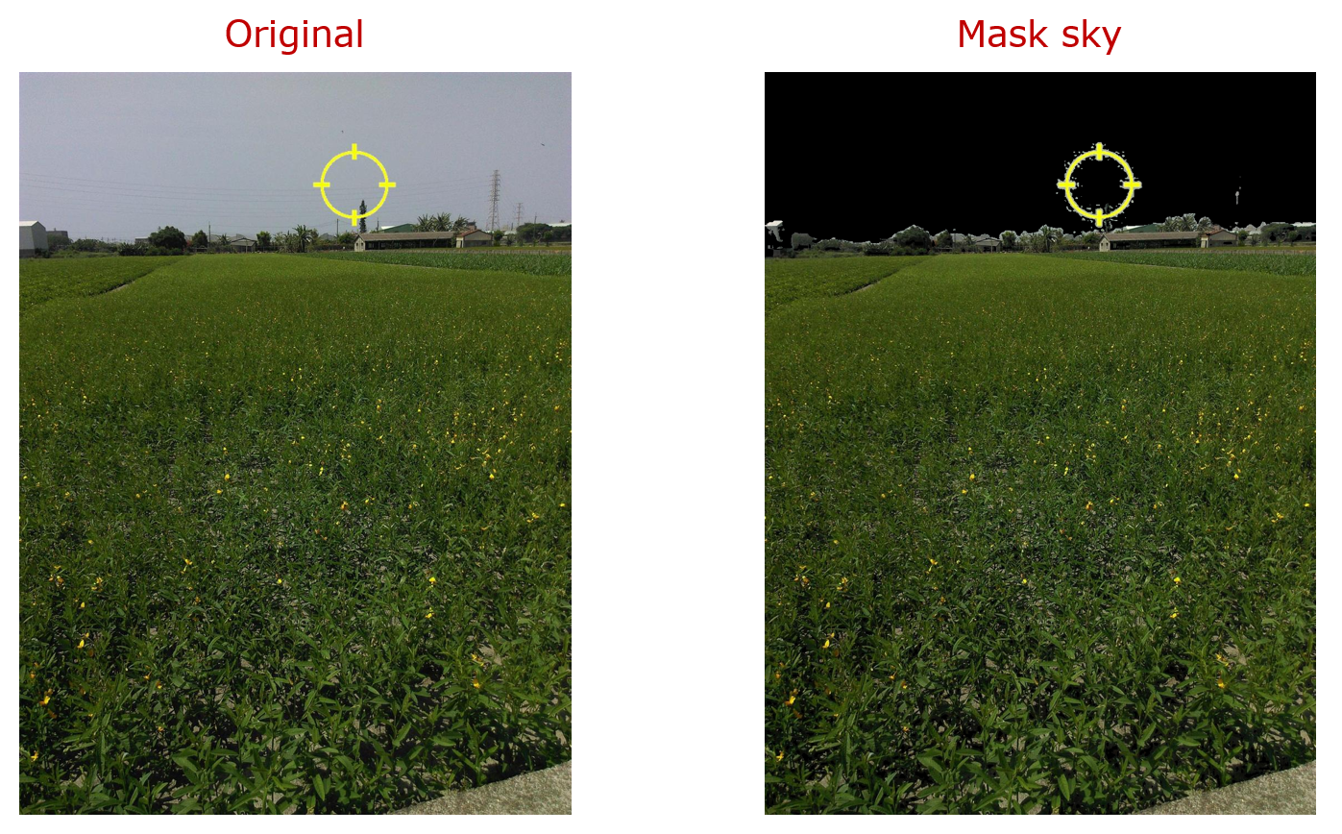
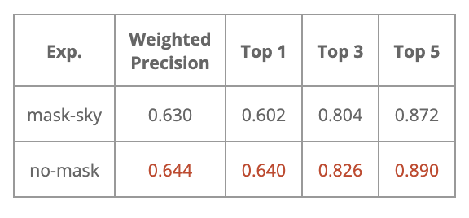
Experiment
Sky-Mask

Slide 14
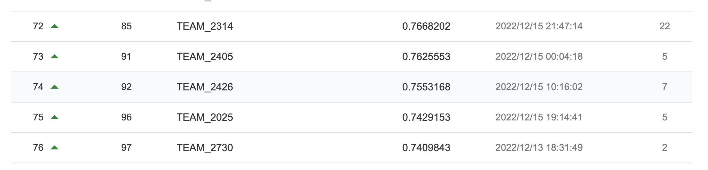
AICUP
Result
過程中我們學習到:
對於圖片資料的一些基本前處理方式和經驗。
理解 CoATNet 並使用公開在 github 的模型。將其套用在本次的任務上。
設計實驗流程和程式
免費運算資源的使用

Slide 15
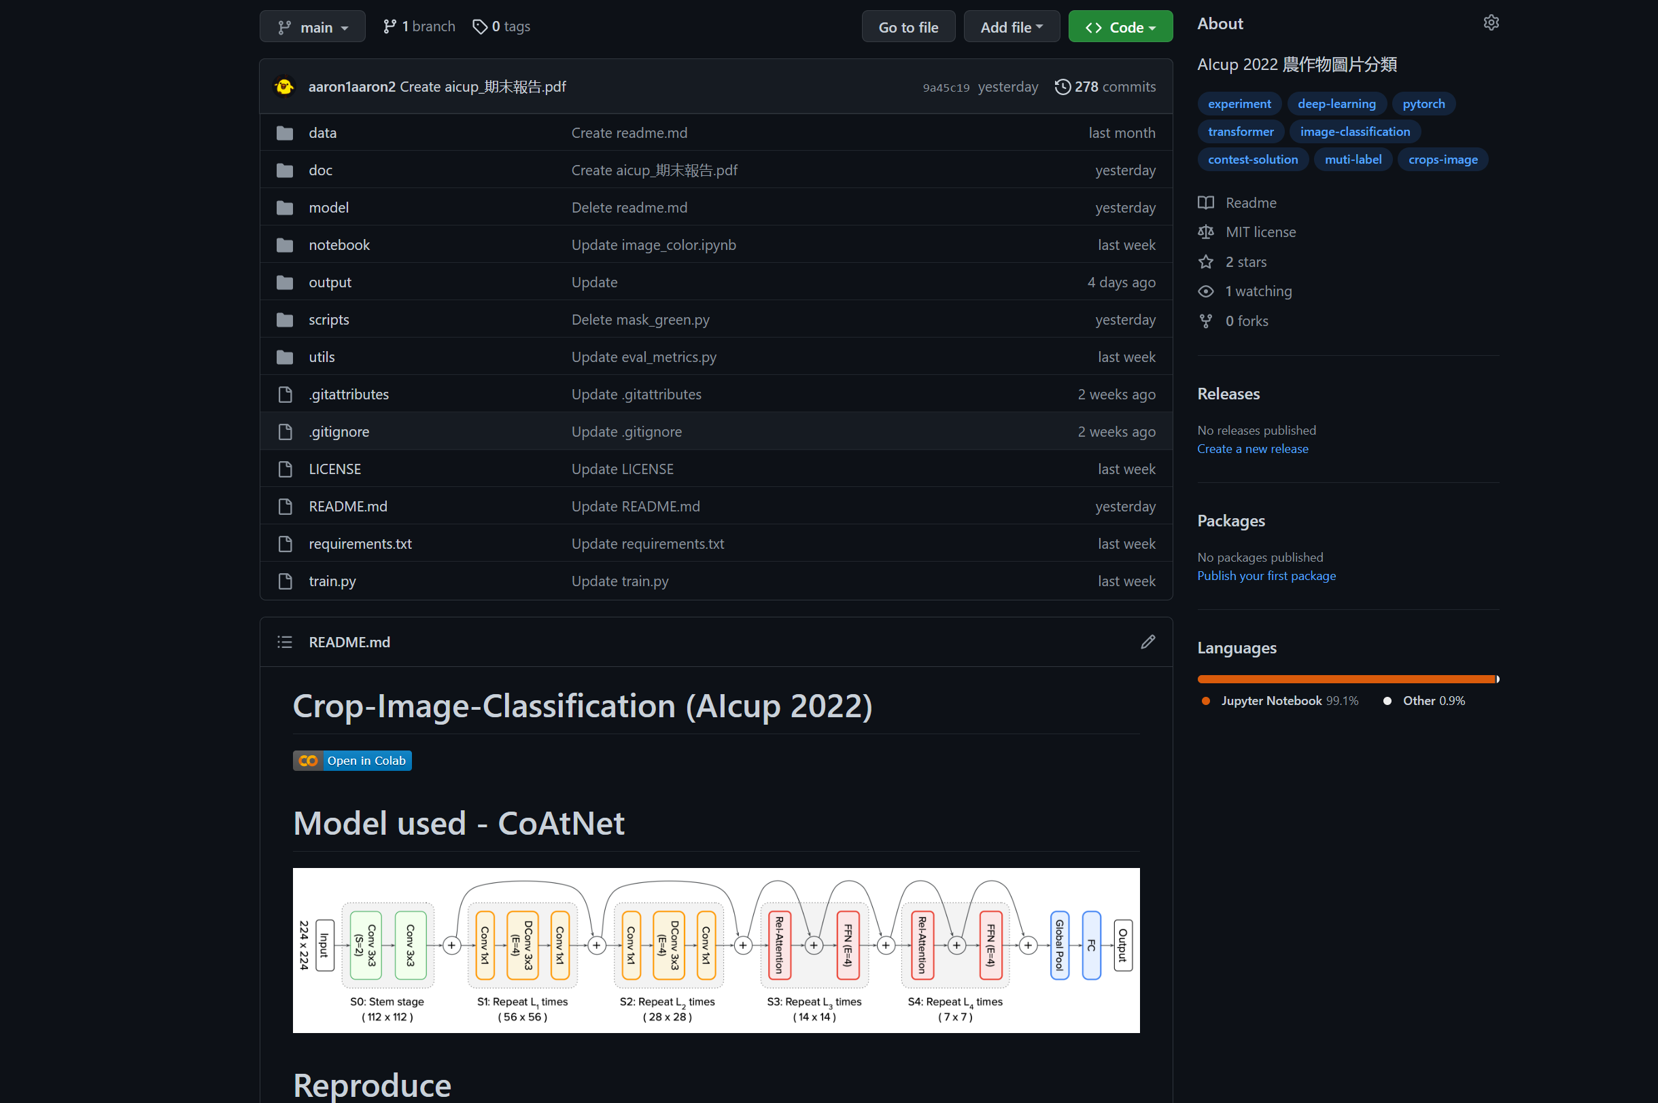
Code available

